Slide 1
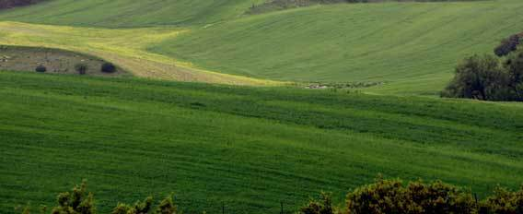
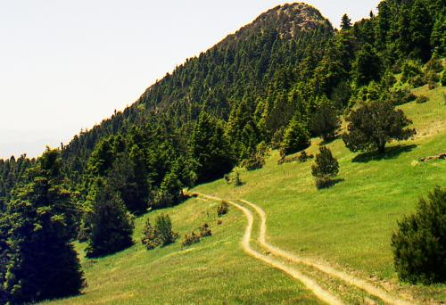
Τα βουνά και οι πεδιάδες στη ζωή των ανθρώπων.

Slide 2
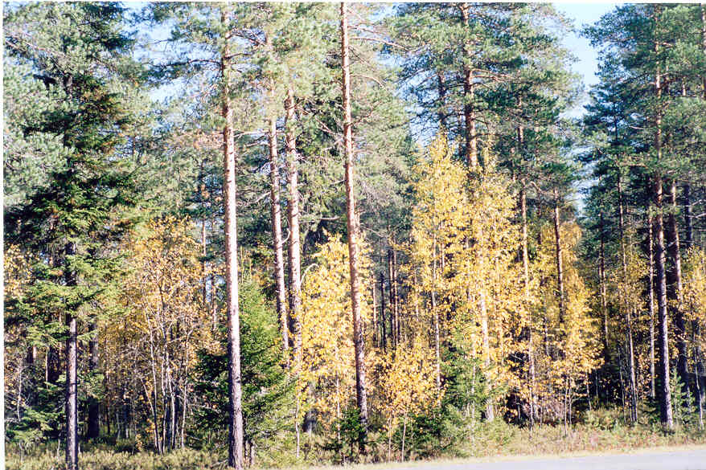
Τα ευρωπαϊκά βουνά προσφέρουν πολλά αγαθά και «υπηρεσίες» στον άνθρωπο.
Κάποια είδη δέντρων που ευδοκιμούν στα κατάφυτα βουνά προσφέρουν την ξυλεία τους. Από τα κωνοφόρα όπως τα πεύκα ή τα έλατα παράγεται το ρετσίνι, ενώ άλλα δέντρα όπως οι καστανιές ή οι καρυδιές προσφέρουν στον άνθρωπο τους θρεπτικούς καρπούς τους.

Slide 3
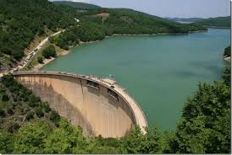
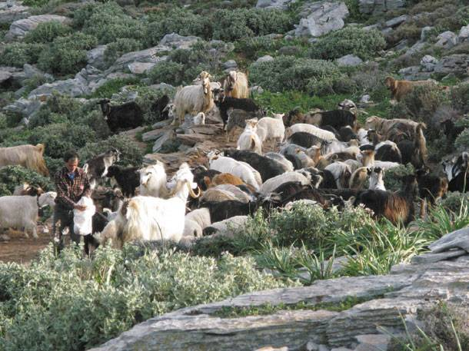
Πετρώματα που χρησιμοποιούνται στην οικοδομική, στην οδοποιία, στην τέχνη, όπως επίσης μεταλλεύματα και πολύτιμα μέταλλα εξορύσσονται σε αρκετά βουνά της Ευρώπης.
Οι πηγές των πιο πολλών ποταμών βρίσκονται στα βουνά.
Τα ποτάμια που κατεβαίνουν ορμητικά από τα βουνά κινούν γεννήτριες που παράγουν ηλεκτρική ενέργεια. Χώρες που παράγουν σχεδόν το 100% της ενέργειας που χρειάζονται από υδροηλεκτρική ενέργεια είναι η Νορβηγία, η Ελβετία και Αυστρία.
Στα ορεινά βοσκοτόπια εκτρέφεται πλήθος προβάτων, κατσικιών και αγελάδων, από τα οποία παράγεται μεγάλη ποικιλία ποιοτικών τυροκο-μικών προϊόντων.

Slide 4
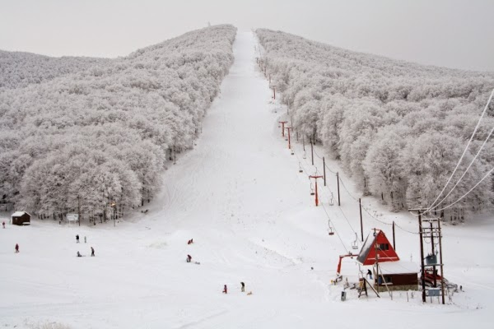
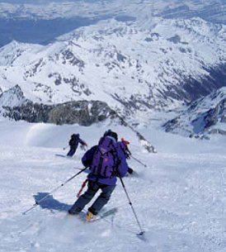
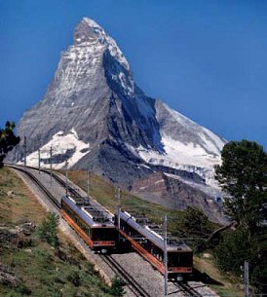
Η αναψυχή και η άθληση, η πεζοπορία και η ορειβασία προσφέρουν ψυχική ηρεμία και τη σωματική ευεξία. Η «βιομηχανία» του χειμερινού τουρισμού (χιονοδρομικά κέντρα, ξενοδοχεία, εστιατόρια, καταστήματα ειδικού εξοπλισμού, εκπαιδευτές κτλ.) στηρίζει σήμερα χιλιάδες οικογένειες στις ορεινές ευρωπαϊκές περιοχές. Ο χειμερινός τουρισμός είναι πολύ σημαντική πηγή εσόδων για τις χώρες των Άλπεων.

Slide 5
Βουνά και κλίμα μίας περιοχής.
Τα βουνά επηρεάζουν το κλίμα μίας περιοχής.
Ελέγχουν την ποσότητα του νερού στις περιοχές που βρίσκονται στις δύο πλευρές του βουνού.
Εμποδίζουν τους ανέμους να περνούν από την μία πλευρά του βουνού στην άλλη.

Slide 6
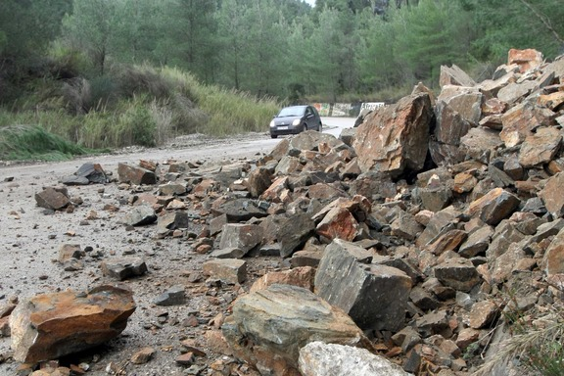
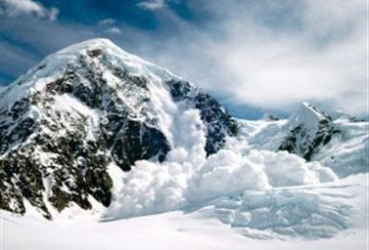
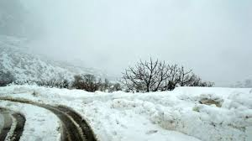
Προβλήματα των κατοίκων των ορεινών περιοχών της Ευρώπης
Δυσκολία κατασκευής οδικών και σιδηροδρομικών δικτύων.
Αντίξοες κλιματικές συνθήκες.
Κατολισθήσεις, χιονοστιβάδες.
Δυσκολεύουν την επικοινωνία ανάμεσα στους ανθρώπους.

Slide 7
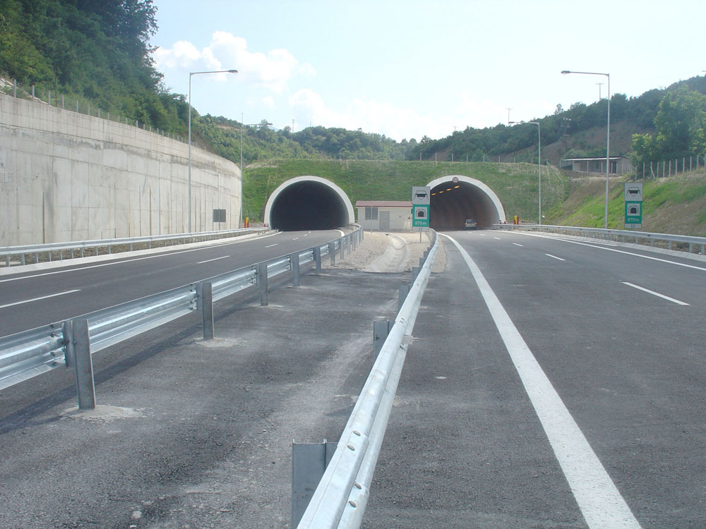
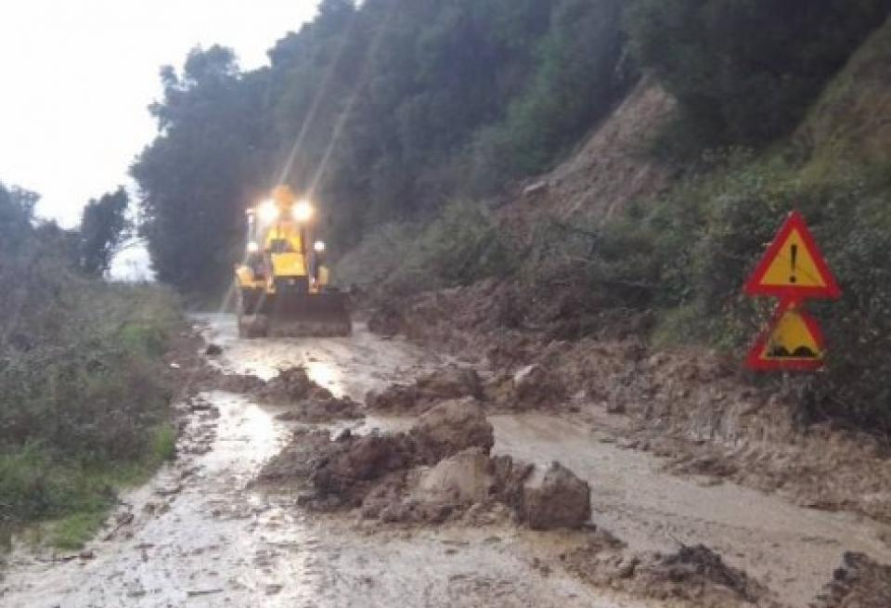
Πιο συχνοί οι σεισμοί στις ορεινές περιοχές από ότι στις πεδινές.
Σημαντικό το κόστος κατασκευής σηράγγων .
Καταστροφή δρόμων και υποδομών από ορμητικούς χείμαρρους.

Slide 8
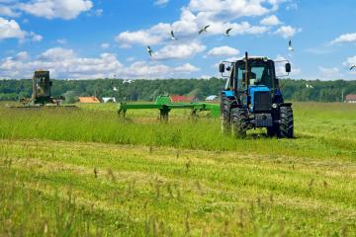
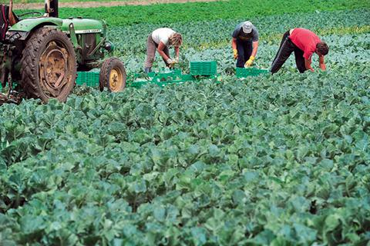
Ποια είναι η προσφορά των πεδιάδων στον άνθρωπο;
Στις πεδιάδες συγκεντρώνεται το μεγαλύτερο τμήμα του πληθυσμού των ευρωπαϊκών χωρών, αφού εκεί υπάρχει περισσότερος χώρος για να αναπτυχθούν οι οικισμοί και οι πόλεις.
Στις πεδιάδες επίσης βρίσκονται οι μεγάλες εκτάσεις για γεωργικές καλλιέργειες ή για κτηνοτροφία,
Στις πεδιάδες κυλούν ήρεμα ποτάμια που μπορεί να τα αξιοποιήσει κανείς για μεταφορές,
Το κόστος κατασκευής οδικών και σιδηροδρομικών δικτύων είναι σχετικά χαμηλό.

Slide 9
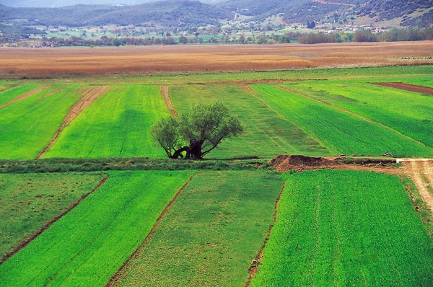
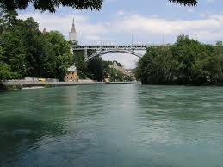
Το κλίμα είναι πιο ήπιο σε περιοχές με το ίδιο γεωγραφικό πλάτος.
Στις μεγάλες πεδινές περιοχές της Ευρώπης οι σεισμοί είναι πολύ πιο σπάνιοι.

Slide 10
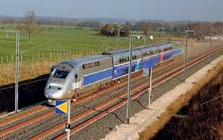
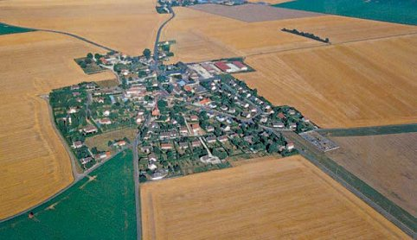
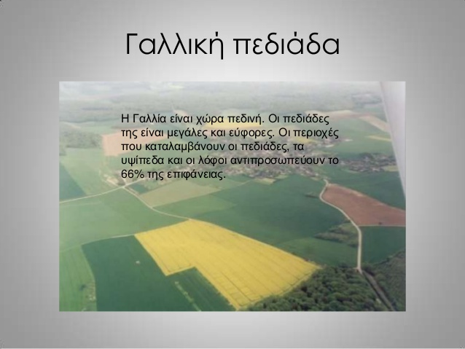
Σιδηροδρομική γραμμή στην πεδινή Γαλλία.

Slide 11
Πως το ανάγλυφο επηρεάζει την ανάπτυξη μιας περιοχής ή μιας χώρας;
Παλιότερα το ανάγλυφο επηρέαζε καθοριστικά την οικονομική ανάπτυξη μιας χώρας επειδή η οικονομία ήταν οργανωμένη με βάση τη γεωργική παραγωγή. Επομένως ορεινές περιοχές δεν μπορούσαν να αναπτυχθούν εξίσου με τις πεδινές.
Σήμερα εξαιτίας της τεχνολογίας το ανάγλυφο είναι απλώς ένας παράγοντας που επηρεάζει την ανάπτυξη της περιοχής.

Slide 12
Η τεχνολογία βοηθάει να ελαττωθούν τα προβλήματα που εμφανίζουν οι ορεινές περιοχές και συμβάλει στην ανάπτυξη άλλων πηγών εσόδων για την περιοχή.
Για παράδειγμα βοηθάει:
στην ανάπτυξη του χειμερινού τουρισμού,
στην κατασκευή οδικού δικτύου,
στην άρση της απομόνωσης των κατοίκων,
στην εξόρυξη ορυκτών.
στη βελτίωση της καθημερινότητας των ανθρώπων (π.χ αντιμετώπιση αντίξοων καιρικών συνθηκών).

Slide 13
Να αντιστοιχήστε σωστά τους αριθμούς της Α στήλης με τα γράμματα της Β στήλης μεταφέροντας τα γράμματα της στήλης Β στους αριθμούς της στήλης Α.
Στήλη Α Στήλη Β
Πεδινές περιοχές. | Α. Χαμηλό κόστος κατασκευής οδικών αρτηριών.
 | Β. Ευκολία μεταφοράς αγαθών και ανθρώπων.
 | Γ. Πηγές μεγάλων ποταμών.
 | Δ. Κατολισθήσεις, χιονοστιβάδες.
 | Ε. Πυκνοκατοικημένες περιοχές.
2. Οροσειρές. | ΣΤ. Ήπιες κλιματικές συνθήκες.
 | Η. Εξόρυξη μεταλλευμάτων.
 | Θ. Παραγωγή ποιοτικών τυροκομικών προϊόντων.
 | Ι. Δυνατότητα ανάπτυξης πεζοπορίας και ορειβασίας.
 | Κ. Απουσία σεισμών.

Slide 14
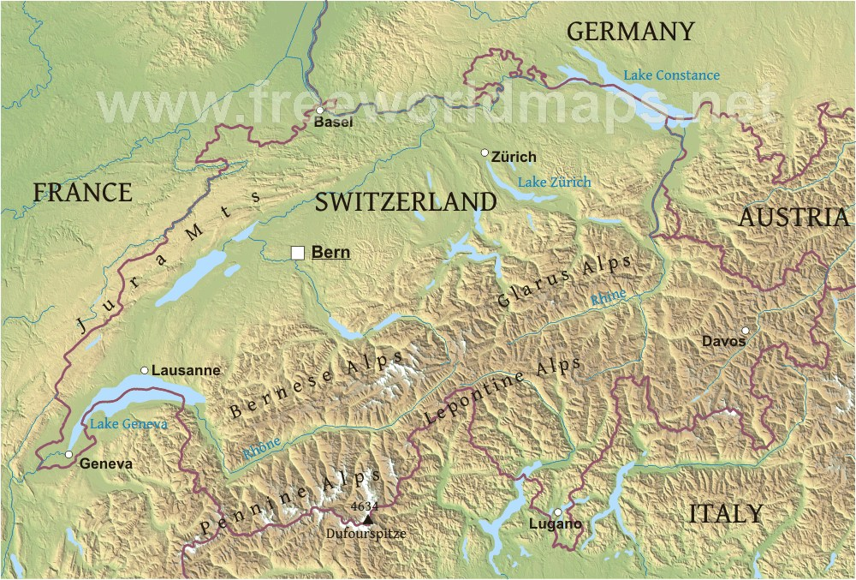
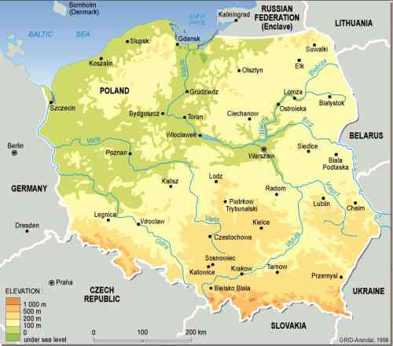
ΣΥΓΚΡΙΣΗ ΕΛΒΕΤΙΑΣ - ΠΟΛΩΝΙΑΣ
α. Ποια χώρα έχει τη μεγαλύτερη έκταση;
……………………………………………………………………………………………
β. Ποια χώρα έχει τον περισσότερο πληθυσμό;
……………………………………………………………………………………………
γ. Σε ποια χώρα οι άνθρωποι ζουν περισσότερο;
……………………………………………………………………………………………
δ. Ποια χώρα έχει το υψηλότερο κατά κεφαλήν Α.Ε.Π.;
……………………………………………………………………………………………
ε. Σε ποια χώρα οι ευρεσιτεχνίες είναι περισσότερες;
……………………………………………………………………………………………
στ. Ποια χώρα έχει πυκνότερο οδικό δίκτυο;
……………………………………………………………………………………………
ζ. Η χώρα που επιλέξατε στις ερωτήσεις γ, δ, ε και στ είναι πεδινή ή ορεινή;
………………………………………………………………………………………….

